Slide 1
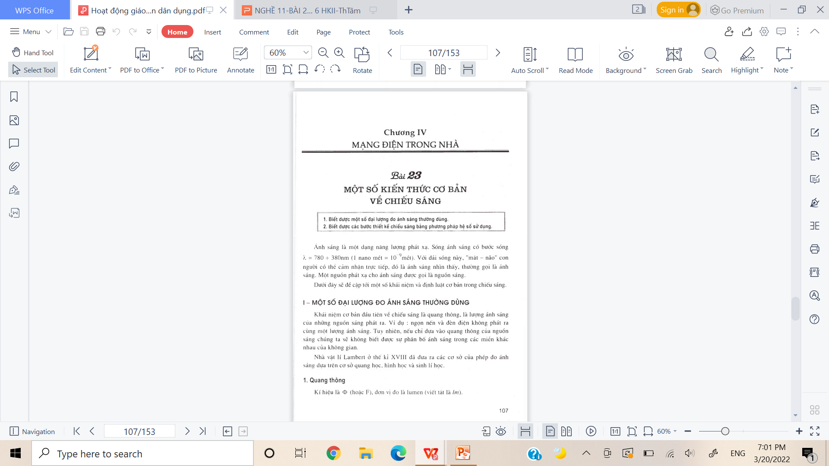
(Tiếp theo)
II. THIẾT KẾ CHIẾU SÁNG
THIẾT KẾ CHIẾU SÁNG BẰNG PP HỆ SỐ SỬ DỤNG
Xác định độ rọi yêu cầu( E): Xac`1 định độ rọi theo tiêu chuẩn( bảng tra)
Chọn nguồn sáng: Chọn loại đèn sử dụng
Chọn kiểu chiếu sáng: Ánh sáng trực tiếp hay gián tiếp( có che sáng)

Slide 2
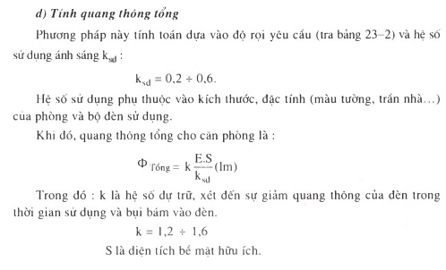

Slide 3
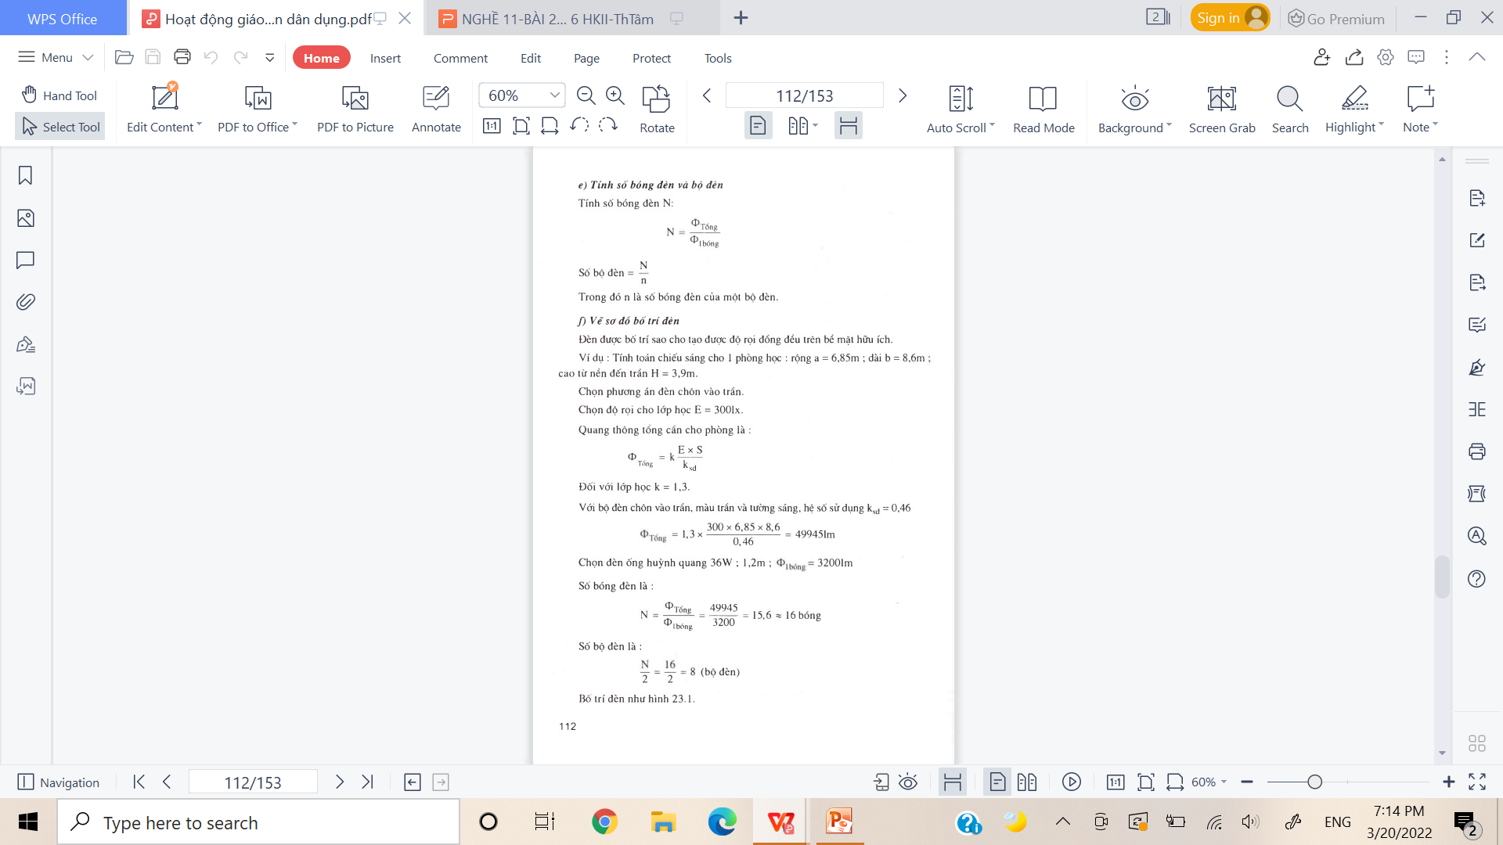

Slide 5
